Slide 1


Slide 2


দেবাশীষ কুমার ঘোষ
সহকারী শিক্ষক
মধুখালী সরকারি প্রাথমিক বিদ্যালয়
ঝিকরগাছা, যশোর।

Slide 3

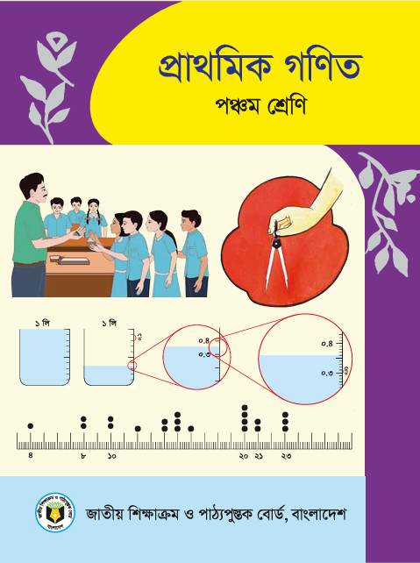
বিষয়ঃ প্রাথমিক গণিত
শ্রেণিঃ ৫ম
আজকের পাঠঃ সাধারণ ভগ্নাংশ(অধ্যায় ৪)
পাঠ্যাংশঃদেখি পারি কিনা
পাঠঃ৪8
সময়ঃ ৪০ মিনিট

Slide 4
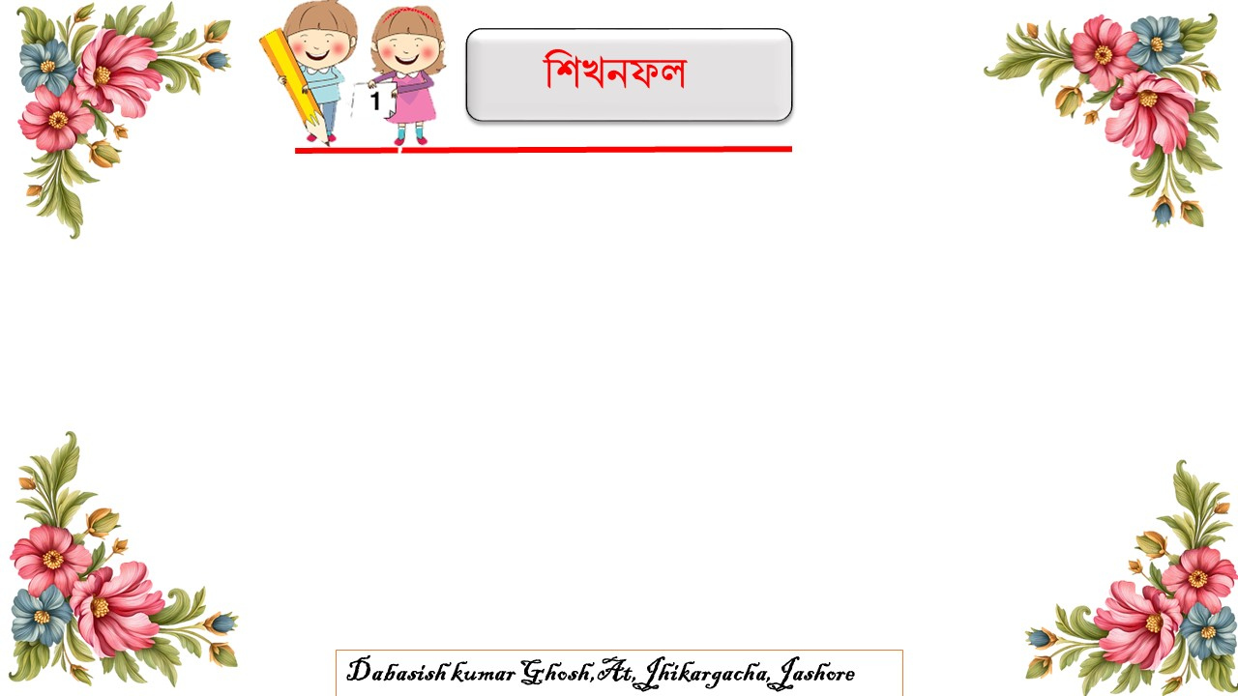
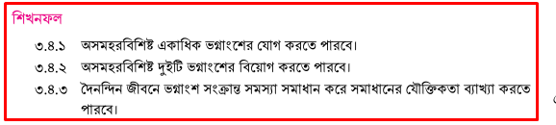

Slide 5

আজ আমরা একটা কার্টুন দেখি।

Slide 6

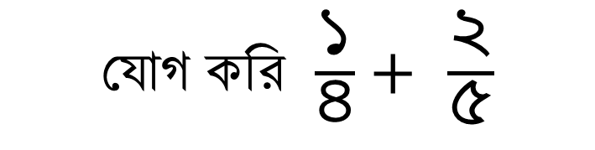
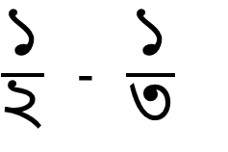
যোগ করি $\frac{১}{৪}+$ $\frac{২}{৫}$
$\frac{১}{২}$ - $\frac{১}{৩}$
বিয়োগ করিঃ

Slide 7

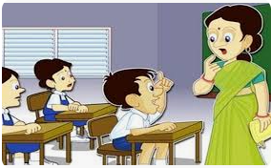
সমহর বিশিষ্ট ভগ্নাংশে প্রকাশ করে তারপর বিয়োগ করবো।
তুমি বলো!
ঠিক বলেছো!

Slide 8
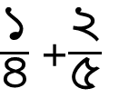
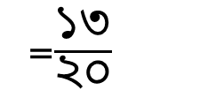
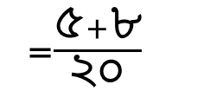
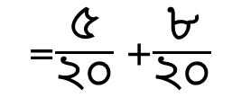
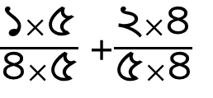
যোগ করিঃ
$\frac{১}{৪}$ +$\frac{২}{৫}$
এখানে ৪ ও ৫ এর লসাগু ২০
$\frac{১×৫}{৪×৫}$ +$\frac{২×৪}{৫×৪}$
=$\frac{৫}{২০}$ +$\frac{৮}{২০}$
=$\frac{৫+৮}{২০}$
=$\frac{১৩}{২০}$

Slide 9
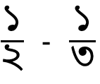
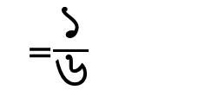
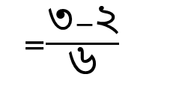
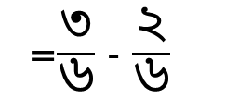
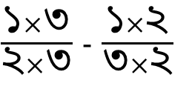
বিয়োগ করিঃ
$\frac{১}{২}$ - $\frac{১}{৩}$
আমরা ২ এর সাথে কত গুণ করলে ৬ হবে ভেবে লব ও হর কে সেই সংখ্যা দিয়ে গুণ করবো।
এখানে ২ ও ৩ এর লসাগু ৬ ।
আমরা ৩ এর সাথে কত গুণ করলে ৬ হবে ভেবে লব ও হর কে সেই সংখ্যা দিয়ে গুণ করবো।
$\frac{১×৩}{২×৩}$ - $\frac{১×২}{৩×২}$
=$\frac{৩}{৬}$ - $\frac{২}{৬}$
=$\frac{৩−২}{৬}$
=$\frac{১}{৬}$

Slide 10

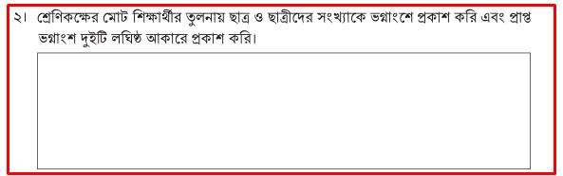
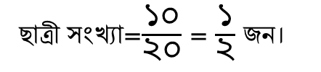

বিদ্যালয়ের‍ শিক্ষার্থী ২০ জন,ছাত্র সংখ্যা ১০ জন,ছাত্রী সংখ্যা ১০ জন
ছাত্র সংখ্যা=$\frac{১০}{২০}$ = $\frac{১}{২}$ জন।
ছাত্রী সংখ্যা=$\frac{১০}{২০}$ = $\frac{১}{২}$ জন।

Slide 11
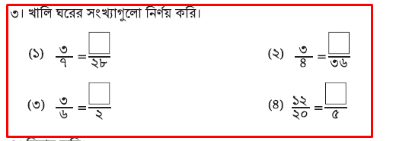
২৭
১২
১
৩

Slide 12

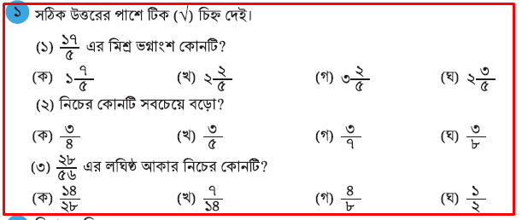

Slide 14
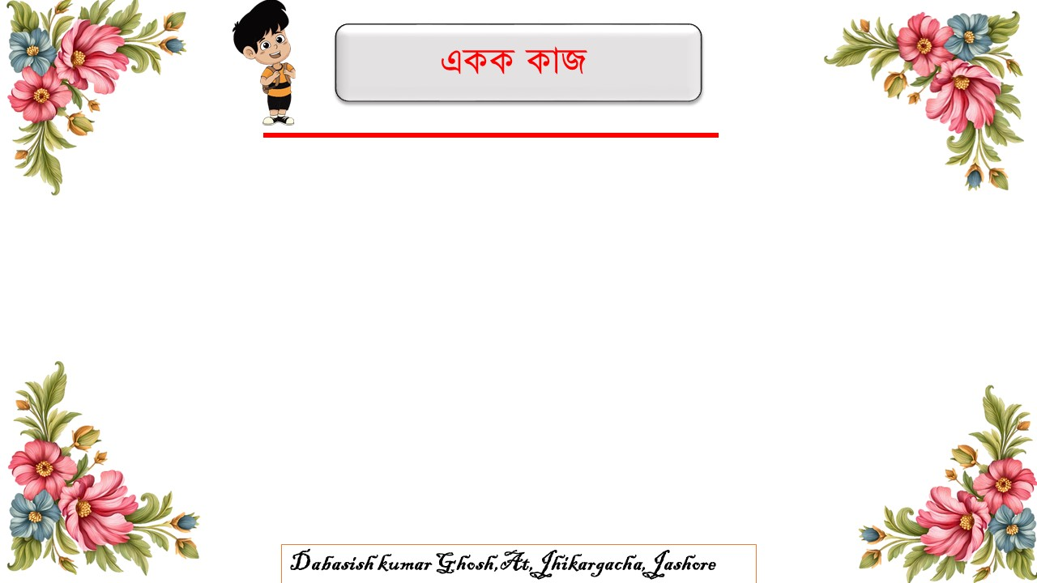

Slide 15
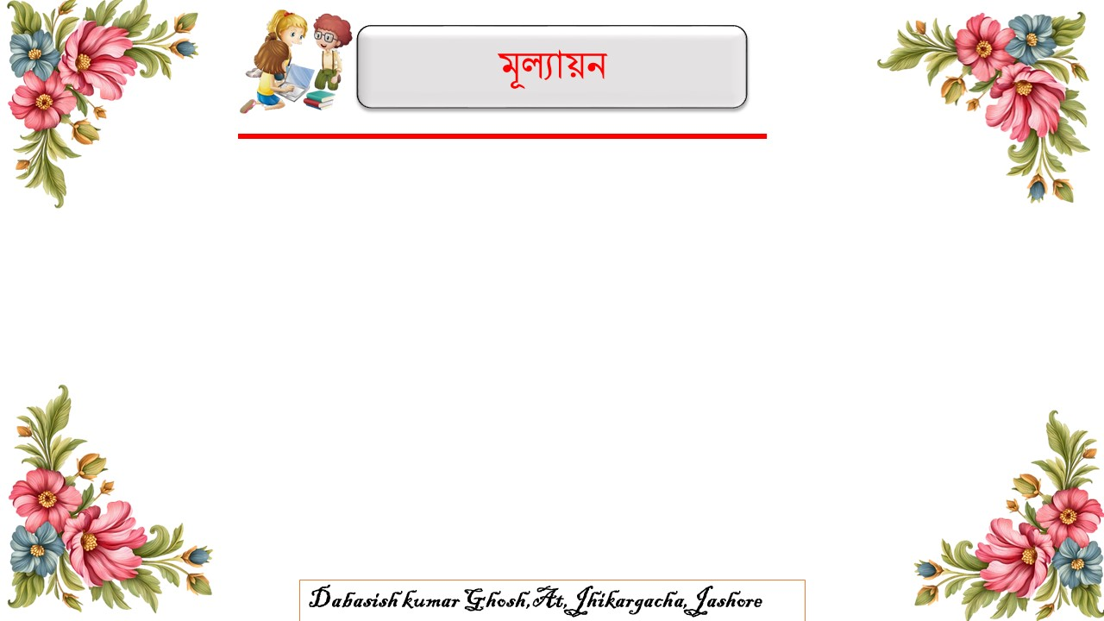
তোমাদের কাজ আমাকে দেখাও!!

Slide 16

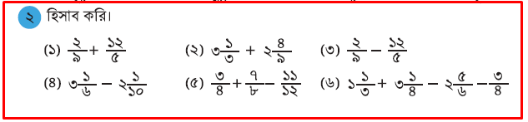

Slide 17
তোমাদের কাজ আমাকে দেখাও!!

Slide 18
